Slide 1

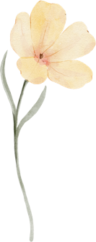




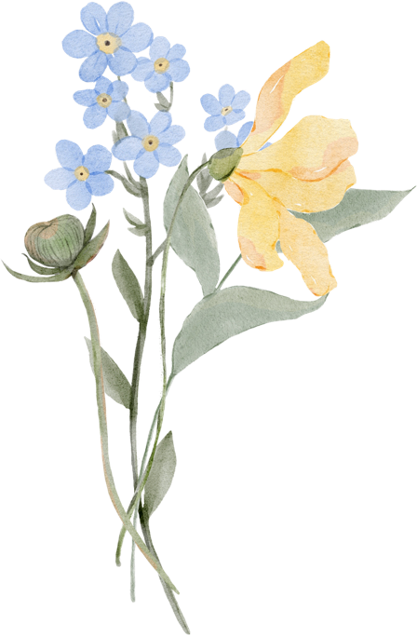



香氣發表
芳療師： 李泊融
2025

Slide 2



個案介紹
個案某天突然發現右邊大腿附近有搔癢的症狀，認為是蚊蟲叮咬，不以為意便自行塗抹蚊蟲止癢藥膏，期待是不是可以一如往常自行恢復，不料過了三到五天，以為僅是一般蚊蟲叮咬的疹子不但沒有消退，反而產生更多群聚的紅色皮疹以及逐漸形成水泡的紅色疹子，還有紅腫痛的感覺，只好前往皮膚科就醫，經專科醫師確診為帶狀性皰疹(俗稱皮蛇或蛇纏腰)。經醫師建議開始服用抗病毒藥，並同步使用精油按摩油調理患部，水泡在接下來的七到十天後開始癒合並結痂，而痂皮也會在差不多兩週後脫落。但因為帶狀性皰疹屬於神經毒性，神經受損後的恢復期較長，個案在皮疹完全復原後仍有產生疼痛的症狀，故持續使用芳療精油配方輔助個案維持日常生活，舒緩疼痛不適。

Slide 3



帶狀性皰疹（文獻查證）
病因：
帶狀皰疹為水痘病毒感染的復發。小時候得過水痘痊癒後，水痘病毒將潛伏在體內的感覺神經節。一旦身體的免疫力下降，這些病毒便會伺機而動，進而再次活化並大量增生。水痘病毒除了會使神經產生發炎外，也會使這條神經所支配的皮膚紅腫並產生水泡。
根據統計，罹患水痘的人百分之二十可能會在將來產生帶狀皰疹，但大多數的人一輩子只會得一次帶狀皰疹。帶狀皰疹只會傳染給沒有得過水痘、或是沒有施打過水痘疫苗的人。
資料來源：https://wd.vghtpe.gov.tw/derm/Fpage.action?muid=17578&fid=15849

Slide 4
帶狀性皰疹（文獻查證）
臨床表現：
先兆期：以神經痛為主，可能會有燒灼感、刺痛、搔癢。有時候甚至沒有任何皮膚的症狀，所以很容易被誤診為其他疾病。
皮疹期：先兆期數天後，疼痛的部位會產生群聚的紅色皮疹和水泡，且沿著神經的走向呈現帶狀或線狀分布。數天後甚至會轉變成為膿泡或血泡。通常在水泡發生後的七到十天，水泡會開始癒合並結痂，而痂皮則會在二到三週內脫落。有時候甚至會伴隨著局部淋巴結腫大、疼痛、與發燒。
皰疹後神經痛：由於神經受損後的恢復期較長，常有病人會在皮疹復原後仍產生疼痛的情形。根據文獻，神經受損嚴重的病人可能會使此疼痛的感覺持續達數年之久。
資料來源：https://wd.vghtpe.gov.tw/derm/Fpage.action?muid=17578&fid=15849

Slide 5


114/5/31芳療措施1
基底油
精油
選用甜杏仁油（ Sweet Almond Oil）。
具有多種功效和作用，尤其在皮膚護理方面表現出色。 富含維生素和脂肪酸，能夠滋潤保濕、舒緩敏感、促進皮膚修復，並能幫助改善乾燥、脫屑等問題。
選用綠花白千層、純正薰衣草、乳香精油，調配成10ml 3%按摩油。綠花白千層精油1Ｄ、3%乳香2Ｄ、純正薰衣草1Ｄ。綠花白千層，具有抗菌、抗發炎以及促進傷口癒合等功效；乳香可以刺激免疫細胞的活性，增強身體防禦能力，提升整體免疫健康；純正薰衣草精油可以促進細胞再生，加速傷口癒合，有助於改善疤痕和促進皮膚健康，更可以緩解帶狀性皰疹引發的神經痛。
建議使用方式：一天可塗抹精油配方數次於患部，另建議睡前可搭配純正薰衣草濕敷於患部，減緩紅腫帶來的不適。

Slide 6
114/06/14芳療措施2
基底油
精油
選用甜杏仁油＋聖約翰草浸泡油。
持續使用甜杏仁油促進皮膚修復的特性，另外，再加上聖約翰草浸泡油，能有效緩解神經痛，且其活性成分金絲桃素具有抗病毒特性，能幫助對抗帶狀性皰疹皮膚問題。使用比例上大約3:1。
接續選用沒藥、德國洋甘菊、佛手柑精油。3%沒藥2D，具有抗炎和再生特性，有助於改善疤痕外觀；3%德國洋甘菊2Ｄ，對於傷口和疤痕組織療癒有幫助；佛手柑2Ｄ具有抗發炎和止痛效果，可以直接作用於神經系統。
建議使用方式：必要時可塗抹精油配方數次於患部。

Slide 7
05/28
  右大腿出現不明疹子，且有騷癢症狀。
05/31
  患部疹子有些完消腫，但出現不明疹子出現水泡，持續有騷癢症狀：同日就醫皮膚科確診為帶狀性皰疹。開始口服抗病毒藥物及搭配芳療精油輔助使用。
使用追蹤
06/7
  大部分水泡開始結痂，呈現深暗紅色，仍有少數水泡，本階段個案患部紅腫區域擴大，且產生明顯神經痛症狀困擾個案。
06/14
  針對神經痛症狀及皮膚修復調整配方。
07/01
  個案表示皮膚恢復狀況超出預期，原擔心會留疤，雖然水泡較大的地方還是看得出痕跡，但可接受。

Slide 8
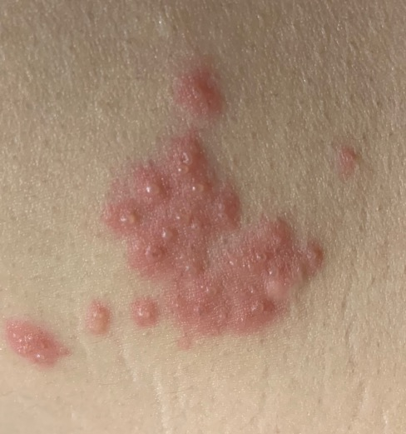
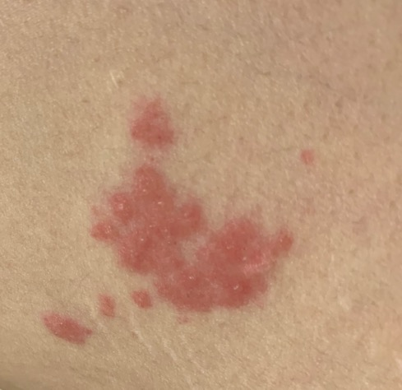
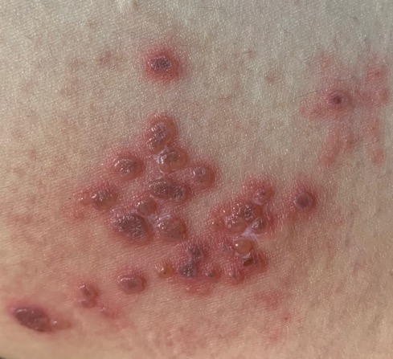

05/28
05/31
06/07

Slide 9
心理療效
  個案回想表示引發帶狀性皰疹那疹子，可能因工作業務轉換，造成情緒壓力，睡眠狀況不佳造成免疫力下降。
  精油氣味：第一支精油帶有比較濃郁的花香，應該是薰衣草的關係，蠻令人放鬆；第二支精油也是有花香的感覺，但比較典雅，有一點點篇木質調的感受，讓人情緒很平穩。
使用回饋
生理療效
  使用感受：水泡修復收乾的速度很快，而且使用下來好像真的也沒有留下特殊的疤痕，兩支精油的香氣都很溫和讓人放鬆，不知道是不是這樣也覺得睡得特別沉穩、安心；神經痛的部分，我覺得不舒服就擦一下，好像也能夠即時有效舒緩，

Slide 10


Thank You

